Slide 1
计算机体系结构
胡伟武、汪文祥

Slide 2
计算机系统启动过程分析
计算机系统主要组成部件
计算机系统启动过程分析

Slide 3
计算机的组成部件

Slide 4
CPU、内存和IO
冯诺依曼结构
五部分组成：运算器、控制器、存储器、输入设备、输出设备
物理上分成三大部分：CPU（运算器+控制器）、内存（DRAM）、IO（I+O）
三大部分关系
CPU/内存：CPULoad/Store访问内存，高带宽、低延迟
IO/内存：IO通过DMA访问内存，较高带宽，高延迟
CPU/IO：CPU通过PIO访问IO，低带宽、高延迟
CPU与IO同步关系
查询： CPU通过不断读取IO状态寄存器的内容获取设备控制器的状态
中断：设备完成某个操作时，产生中断通知CPU，把CPU从查询IO中解放出来，提高CPU的利用率，一般与DMA配合使用

Slide 5
存储器
存储器存储程序和数据，又称主存储器或内存，一般用动态随机存储器DRAM实现。CPU可以直接访问它，IO设备也频繁地和它交换数据。
存储器的存取速度往往满足不了CPU的快速要求，容量也满足不了应用的需要，为此将存储系统分为高速缓存（Cache)、主存储器和辅助存储器三个层次。
Cache存放当前CPU最频繁访问的部分主存储器内容，采用比DRAM速度快但容量小的SRAM实现。数据和指令在Cache和主存储器之间的调动由硬件自动完成。
为扩大存储器容量，使用磁盘、磁带、光盘等大容量存储器作为辅助存储器。计算机运行时所需的应用程序、系统软件和数据等都先存放在辅助存储器中，在运行过程中分批调入主存储器。数据和指令在主存储器和辅助存储器之间的调动由操作系统完成
CPU访问存储器时，面对的是一个高速（接近于Cache的速度）、大容量（接近于辅助存储器的容量）的存储器。
现代计算机中还有少量只读存储器（Read Only Memory，简称ROM）用来存放引导程序和基本输入输出系统（Basic Input Output System，简称BIOS）等。
计算机访问内存时采用虚拟地址，操作系统负责维护虚地址和物理地址转换的页表，集成在CPU中的存储管理部件MMU负责把虚拟地址转换为物理地址。

Slide 6
内存
冯诺依曼结构中的“存储器”
采用动态随机存储器DRAM，每个单元只要一个晶体管，通过电容充放电保存数据，需动态刷新
SDRAM、DDR SDRAM、DDR2 SDRAM、DDR3 SDRAM、DDR4 SDRAM……
是CPU性能的决定性因素
容量沿摩尔定律不断变大，但延迟降低非常缓慢（每年7%）
早期内存通过北桥连接到CPU，现代CPU都直接带内存控制器
CPU内设置多级Cache来降低平均延迟

Slide 7
内存基本单元
由MOS管T和电容（存储单元）组成
电容C存储的电位决定存储单元的逻辑值
字线：根据地址译码，连接同一字的不同位
位线：读写的数据，连接不同字的同一位
读写过程
读：IDLE->行激活->读数据(1次或多次突发)->预充电->IDLE
写：IDLE->行激活->写数据(1次或多次突发)->预充电->IDLE
刷新：C中的电容可能会漏掉，因此DRAM需要周期刷新，刷新可以通过读操作进行，一般每行几十微秒刷新一次

Slide 8
具体读写过程
行激活（Active）
Bank和Row地址（BA0-BA2选择Bank、A0-A15选择Row）译码
读写数据
列地址译码（复用行地址A0-A?），读写用
读操作：位线已预充到Vref=VCC/2，字线打开T管，C引起位线微小的电位差，感应放大器读出，此时C中的电位被破坏
写操作：字线上提供更大电流重置感应放大器和位线的值
预充
关闭字/位线，行缓冲的数据写回存储阵列，位线预充到Vref=VCC/2
Close page：每次读写后自动预充，行缓冲不命中，延迟固定
Open page：地址切换时预充，地址不切换直接访问行缓存（局部性）

Slide 9

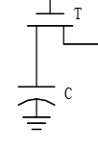

Slide 10
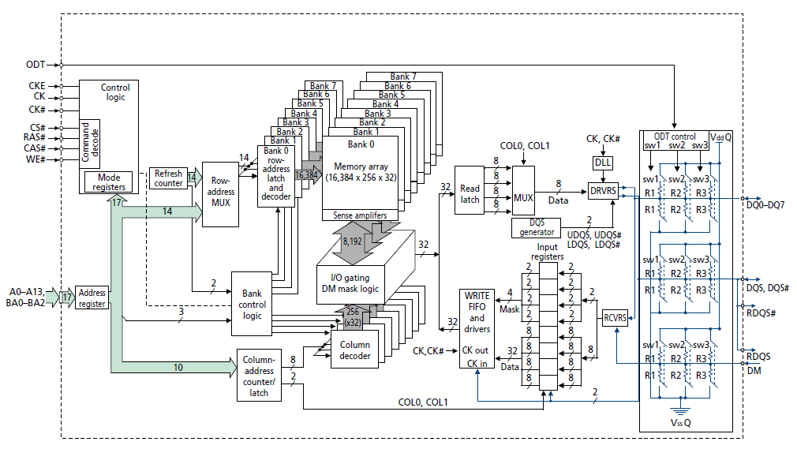
内存内部结构
地址锁存及其译码
多个Bank（4/8）：每个Bank包含存储阵列和感应放大器
读锁存和写FIFO

Slide 11
提高访存性能的方法
利用行缓冲局部性
利用输出端的行缓存，如果两次访问在同一行，可降低访问延迟
Close page：打开 -> 读写（并自动关行）
Open page：读写（命中）、关行（预充） -> 打开 -> 读写（不命中）
利用Bank级并行性
DRAM芯片的多个Bank可以流水并行执行
要求连续的访问针对不同Bank
内存控制器的调度
内存控制器同时对几十个不同的访问进行调度
调度访问次序，利用行缓存局部性和Bank级并行性
支持多个Outstanding访问操作，读优先……

Slide 12
输入/输出（IO）设备
IO设备实现计算机和外部世界的信息交换。传统的IO设备有键盘、鼠标、打印机和显示器等；新型的IO设备能进行语音、图像、影视的输入输出和手写体文字输入，并支持计算机之间通过网络进行通信；磁盘等辅助存储器在计算机中也当作IO设备来管理。处理器通过读写IO设备控制器中的寄存器来访问及控制IO设备。高速IO设备可以在处理器安排下直接与主存储器成批交换数据，称为直接存储器访问（Directly Memory Access，简称DMA）。处理器可以通过查询设备控制器状态与IO设备进行同步，也可以通过中断与IO设备进行同步。

Slide 13
IO寄存器寻址
IO访问与存储访问的不同
存储器是存储单元阵列，存储访问通过读写指令直接完成，对某单元的读写不会影响其它单元
IO设备都有专门的设备控制器，设备控制器向CPU提供一组IO寄存器，CPU通过读取IO寄存器获知IO控制器状态，通过写（有时候是读）IO寄存器来控制IO设备，CPU写入IO寄存器的数据，会被设备控制器解释成控制IO设备的命令
IO寄存器寻址
通过独立的IO指令寻址，如X86的IN和OUT指令
内存映射统一寻址，如MIPS通过LW和SW指令的地址区分是内存访问还是IO访问

Slide 14
CPU和IO设备间的同步
CPU和IO控制器是两个不同的主体，两者协同完成IO访问，
查询方式
CPU通过不断读取IO状态寄存器的内容获取设备控制器的状态
如打印机控制器包括状态寄存器和控制寄存器，CPU在打印一串数据时，先把数据写入数据寄存器，然后不断读取状态寄存器的值，当读出的“完成位”为“1”时，再把下一个数据写入数据寄存器
中断方式
查询方式效率太低，改由设备完成某个操作时，产生中断通知CPU，把CPU从查询IO中解放出来，提高CPU的利用率
如CPU写入打印机的数据寄存器后，转去执行别的操作，打印机打印完数据寄存器的数据后，通过中断通知CPU，CPU再查询状态寄存器

Slide 15
存储器和IO设备间的通信
存储器和IO设备之间需要大量的通信
系统启动时，需要操作系统代码和数据从硬盘搬运到内存
显示输出时，需要把显示数据从内存搬运到GPU的显存
冯诺依曼结构本质上是以内存为中心的结构
存储器和IO设备间通信有两种方式
PIO（ Programming Input/Output）方式：CPU从IO设备/内存中把数据读到CPU内部寄存器中，再写入到内存/IO设备
DMA（Direct Memory Access）方式：在内存和外设之间开辟直接的数据传输通道，由DMA控制器控制数据在内存和外设之间直接、连续传输

Slide 16
PIO传输方式
IO设备和内存之间的通信通过CPU的寄存器中转
CPU和IO设备之间的同步可以是查询方式，也可以是中断方式
使用PIO传输方式的设备
计算机中多数设备都可以通过PIO访问
低速设备如键盘、鼠标只能通过PIO访问
CPU访问IO设备都是Uncache访问
提供Uncache Accelerate加速：把多个连续访问合并成一个大的
对很多IO设备的性能至关重要，如CPU往GPU传数据时，部分数据通过PIO方式传输

Slide 17
DMA数据传输
在存储器和外设之间开辟直接的数据传送通道，数据传送由专门的硬件（DMA控制器）来控制。
处理器准备某内存区域为DMA区域
处理器设置DMA控制器参数后可以去干别的事
DMA控制器进行数据传输
DMA控制器向处理器发出一个中断，通知处理器数据传送的结果
处理器收到中断后安排下一块传输
DMA要Cache和内存的一致性
DMA前CPU先刷Cache，现代处理器一般由硬件自动维护一致性
多数高速IO设备均采用DMA传输方式
硬盘、网络

Slide 18
CPU、GPU与DC间的数据传输
龙芯3A3000+龙芯7A桥片两片结构
GPU与DC（显示控制器）在桥片中集成
专供GPU、DC使用的显存控制器在桥片中集成
CPU、GPU与DC之间的几种数据传输方式
PIO方式
CPU读写GPU中的控制寄存器
CPU读写DC中的控制寄存器
CPU读写显存
DMA方式
GPU读写内存/显存
DC读内存/显存

Slide 19
GPU与DC间的DMA差异
DC的DMA行为比较简单
DC的作用是将画面进行持续显示，无需进行复杂的计算
DC的DMA初始化主要是将显示分辨率，帧缓冲（framebuffer）指针配置好。然后开始周期性地DMA数据搬运。
CPU或GPU在这一过程中会周期性地向一个帧缓冲或多个帧缓冲（与DC的实现相关）进行填充，填充时机通常是由DC的中断决定
GPU的DMA行为稍微复杂
只有需要的时候，CPU才会调用GPU进行运算
GPU的初始化主要是描述符列表的指针，描述符是在内存里规定好的数据结构。每个描述符中又包含指向数据区域的指针
CPU在需要的时候，会将数据区域填好，修改相应的描述符，再通知GPU启动DMA。GPU通过描述符得到数据区域，进行相应计算。

Slide 20
模式一：CPU与DC使用共享显存
不使用GPU
共享显存
不使用桥片上的显存，而在内存中分配一个区域专供显示使用
这个区域称之为framebuffer（帧缓存）
数据传输方式
CPU读写DC中的控制寄存器，启动DMA
PIO操作
CPU将需要显示的内容写入内存framebuffer
CPU正常内存操作
DC读内存framebuffer
DMA操作

Slide 21
模式二：CPU与DC使用独立显存
不使用GPU
独立显存
使用桥片上的显存
这个区域称之为framebuffer（帧缓存）
数据传输方式
CPU读写DC中的控制寄存器，启动传输
PIO操作
CPU将需要显示的内容从内存读出，再写
入独立显存上的framebuffer
PIO操作
DC读显存framebuffer
桥片内的访存显存操作

Slide 22
模式三：CPU、GPU/DC使用共享显存
数据传输方式
CPU读写DC中的控制寄存器，启动DMA
PIO操作
CPU在内存中分配GPU使用的空间，并将相关数据填入
CPU读写GPU中的控制寄存器，启动DMA
PIO操作
GPU读内存
DMA操作
GPU将计算结果写入内存framebuffer
DMA操作
DC读内存framebuffer
DMA操作

Slide 23
模式四：CPU、GPU/DC使用独立显存
数据传输方式
CPU读写DC中的控制寄存器，启动DMA
PIO操作
CPU在内存中分配GPU使用的空间，并将相关数据填入
CPU读写GPU中的控制寄存器，启动DMA
PIO操作
GPU读内存
DMA操作
GPU将计算结果写入显存framebuffer
桥片内的访存显存操作
DC读内存framebuffer
桥片内的访存显存操作

Slide 24
几种使用模式比较
无GPU的共享显存与独立显存
对CPU来说，写内存的性能比写IO性能高得多
在DC读内存（DMA）带宽能够保证的前提下，共享显存性能更好
有GPU的共享显存与独立显存
独立显存的使用能够减少两次DMA操作，有效降低内存带宽需求
有GPU与无GPU的比较
GPU对于复杂的图形变换计算效率较高，尤其是处理3D图形时
CPU在处理某些简单图形时会更快，并且节省了DMA启动开销
实际使用中，即使有GPU，也会存在一些显示数据由CPU直接写入framebuffer的情况，所以PIO性能也会对系统性能造成一定影响

Slide 25
IO中断控制器
中断：打断当前CPU的执行进程，转去执行某特定程序
中断源发出中断信号到中断控制器
中断控制器产生中断请求给CPU
CPU响应中断并读取中断类型码
CPU根据中断类型执行相应的中断服务程序
CPU从中断服务程序返回
中断信号的传递
中断线直传和MSI（Message Signaled Interrupt）
Intel 8259A的中断寄存器
中断请求寄存器（IRR）：存放当前的中断请求
中断在服务寄存器（ISR）：存放正在服务的中断请求
中断屏蔽寄存器（IMR）：存放中断屏蔽位

Slide 26
PIO与DMA
键盘输入（PIO） | 网络收包（DMA）
敲击键盘 | 接收端看到网络包
键盘输入被记录在PS/2控制器内 | 网卡将收到的网络包写入内存中预先分配好的区域
中断CPU | 中断CPU
CPU查询中断源，发现键盘中断 | CPU查询中断源，发现网络中断
CPU从南桥的PS/2控制器读键盘值 | CPU从内存中读网络包，初始化新的接收缓冲区供网卡使用
CPU清中断 | CPU清中断

Slide 27
计算机系统启动过程分析

Slide 28
一句话要点
系统启动
从复位到系统可用
初始化是什么
将系统各种寄存器状态从不确定设置为确定，将一些模块状态从无序强制为有序的一个过程
什么东西需要初始化
CPU、内存、各类IO接口
怎么初始化
按照从核内到核外，从片内到片外的次序进行

Slide 29
系统启动过程示意图
处理器核初始化
总线接口初始化
设备探测驱动加载
多核启动

Slide 30
计算机系统启动过程分析
处理器核初始化
总线接口初始化
设备探测及驱动加载
多核启动过程
注意代码背后的结构

Slide 31
处理器复位
从芯片引脚输入电平信号，将处理器内部的部分寄存器等状态置为预设值
开始取指（LoongArch处理器的第一条指令为0x1C000000）
复位输入是一个硬件初始化动作，至少需要完成最基本的芯片状态初始化（保证第一条指令取指执行）
控制寄存器状态初始化，如处于核心态
核内程序计数器（PC）初始化为0x1C000000
片内对于0x1Cxxxxxx段地址的路由通路初始化
清空流水线有效位避免混乱
为什么不初始化更多硬件（如内存、Cache、TLB、寄存器）？
复位后，CPU内部只有取指通路一丝光亮，其余漆黑一片

Slide 32
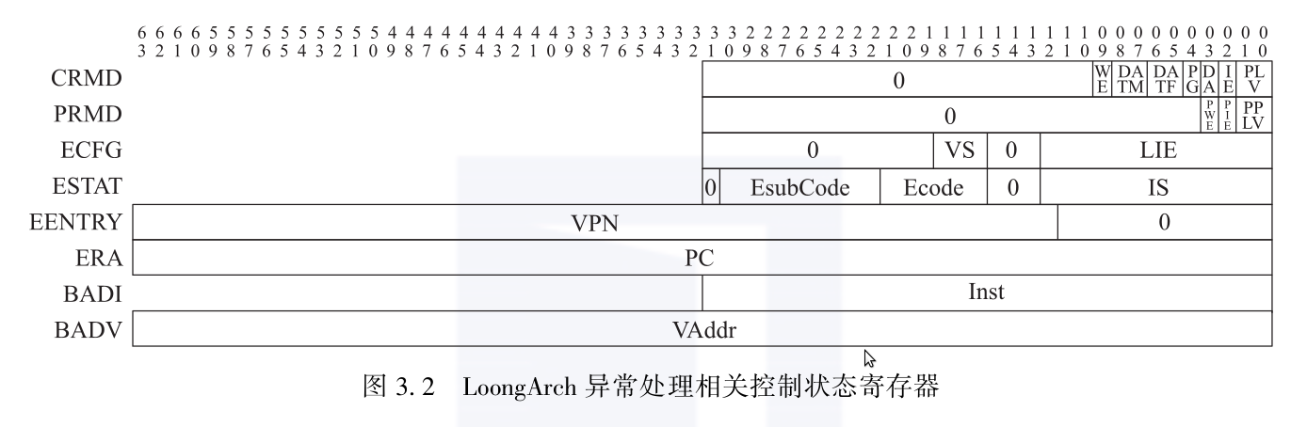
首条指令
初始化控制寄存器（用于控制处理器行为，如中断）
模式信息 CRMD（0x0）
例外配置 ECFG（0x4）
例外入口地址 EENTRY （0xC）
TLB重填例外入口地址 TLBRENTRY（0x88）
初始化软件约定使用的通用寄存器
栈指针：BIOS用的堆栈
全局指针：BIOS用的地址空间
内核约定物理地址240MB-256MB之间的空间给BIOS用
dli t0, (0x7 << 16) csrxchg zero, t0, 0x4 //设置中断入口间距 dli t0, 0x1c001000 csrwr t0, 0xc //设置普通例外入口地址 dli t0, 0x1c001000 csrwr t0, 0x88 //设置TLB重填例外入口地址 dli t0, (1 << 2) csrxchg zero, t0, 0x0 //关中断执行 la sp, stack //初始化栈指针 la gp, _gp //初始化全局指针 | lu12i.w $r12, 0x70 csrxchg $r0, $r12, 0x4 lu12i.w $r12, 0x1c001 csrwr $r12, 0xc lui12i.w $r12, 0x1c001 csrwr $r12, 0x88 ori $r12, $r0, 0x4 csrxchg $r0, $r12, 0x0 lu12i.w $r3, 0x90400 //0x0000,0000,9040,0000 lu32i.d $r3, 0 //0x0000,0000,9040,0000 lu52i.d $r3, $r3, 0x900 //0x9000,0000,9400,0000 lu12i.w $r2, 0x90020 //0x0000,0000,9002,0000 ori $r2, $r2, 0x900 //0x0000,0000,9002,0900 lu32i.d $r2, 0 //0x0000,0000,9002,0900 lu52i.d $r2, $r2, 0x900 //0x9000,0000,9002,0900

Slide 33
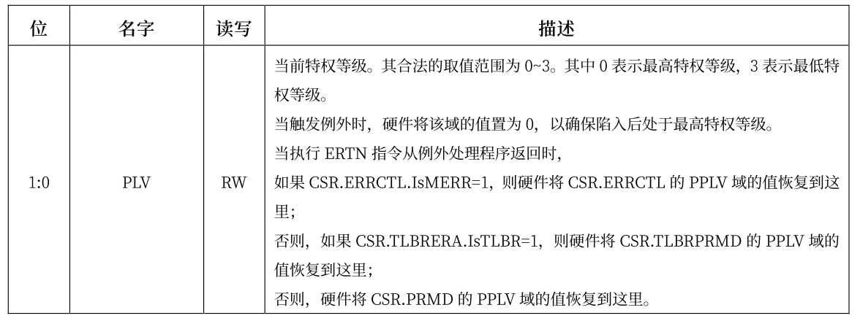
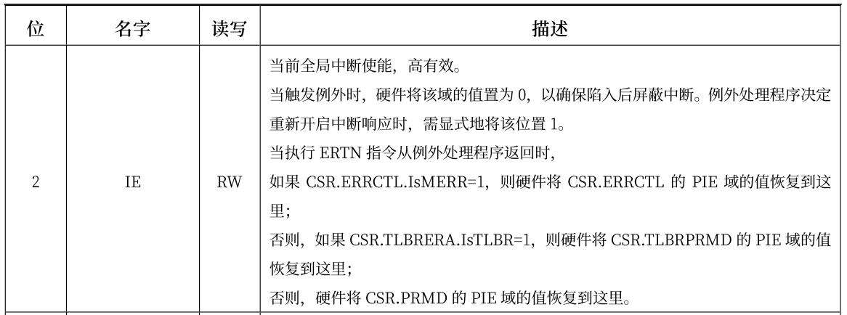
模式信息控制寄存器
四种特权等级
复位后默认为最高特权等级
例外使能控制

Slide 34
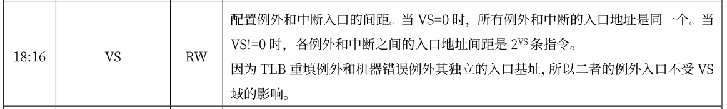
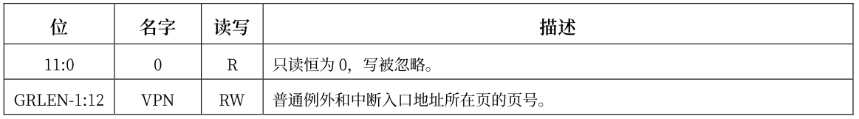
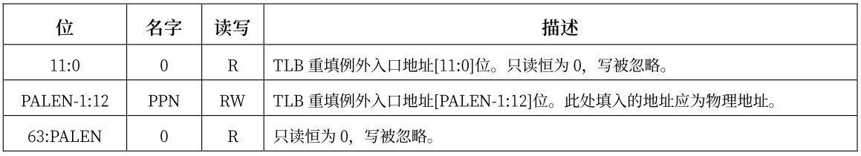
例外相关控制寄存器
例外入口支持向量化
VS = 0，使用统一入口
例外入口地址
TLB重填例外入口地址

Slide 35
外部调试接口初始化
外部调试接口本身不是处理器核初始化的内容，但调试时需要尽早开始人机交互，方便软件调试
输出
蜂鸣器
数码管显示
输入输出
串口控制器
显示器这样的设备相比之下是比较复杂的接口，在启动的后期才会使用

Slide 36
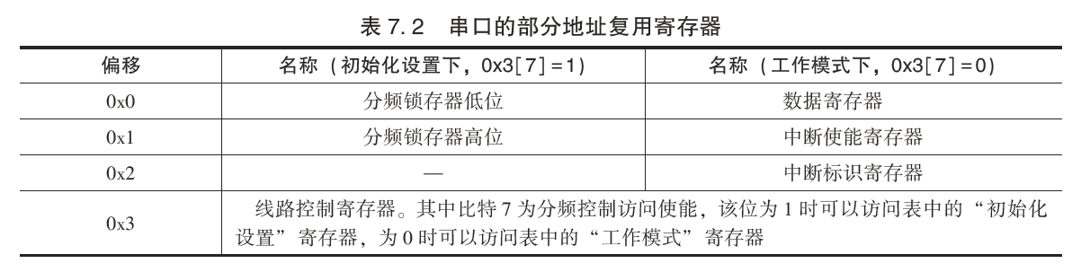
串口初始化
建立主机与被调试机之间的通信协议
GS3_UART_BASE是串口控制器寄存器基址
所谓驱动就是读写IO设备控制寄存器
注意读写IO设备与读写存储器不同
LEAF(initserial) li a0, GS3_UART_BASE li t1, 128 sb.b t1, a0, 3 li t1, 0x12 sb.b t1, a0, 0 li t1, 0x12 sb.b t1, a0, 1 li t1, 0x3 sb.b t1, a0, 3 li t1, 0 sb.b t1, a0, 1 li t1,71 sb.b t1, a0, 2 jirl ra END(initserial) | 加载串口设备基地址 线路控制寄存器，写入0x80（128）表示后续寄存器访问为分频寄存器 配置串口波特率分频，当串口控制器输入频率为33MHz时，将串口通讯速率设置在115200，分频的方式为 33,000,000 / 16 / 0x12 = 114583 由于串口通信有固定的格式，只要两端的速率保持在一定范围之内就可以保证传输的正确性 设置传输字符宽度为8，同时将后续寄存器访问设置为正常寄存器 不使用中断模式

Slide 37
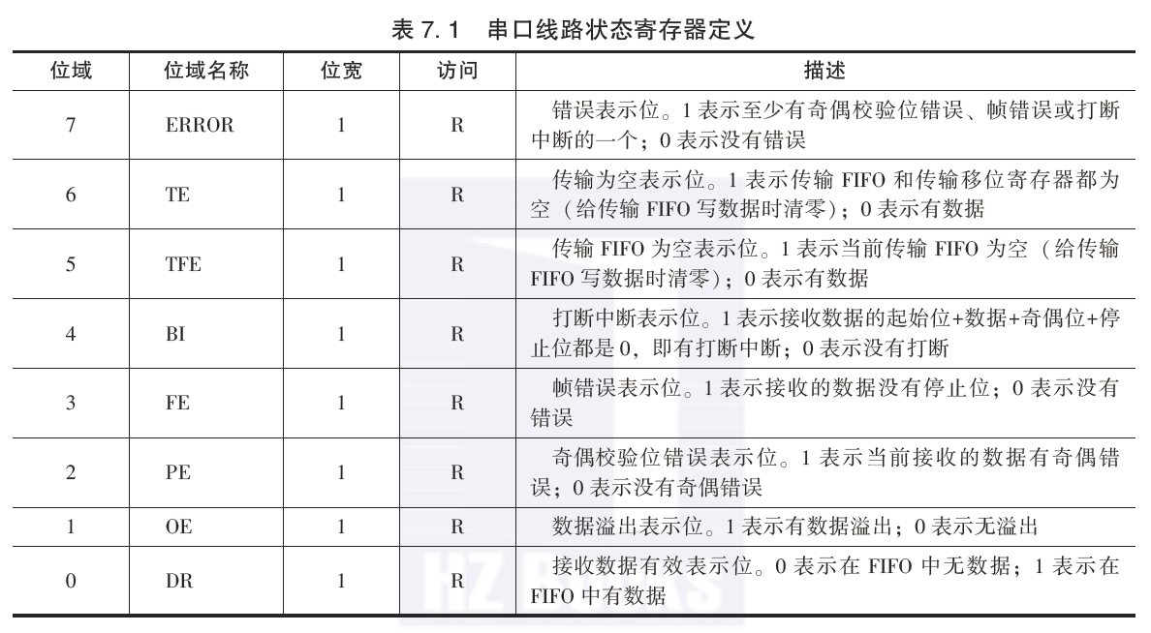
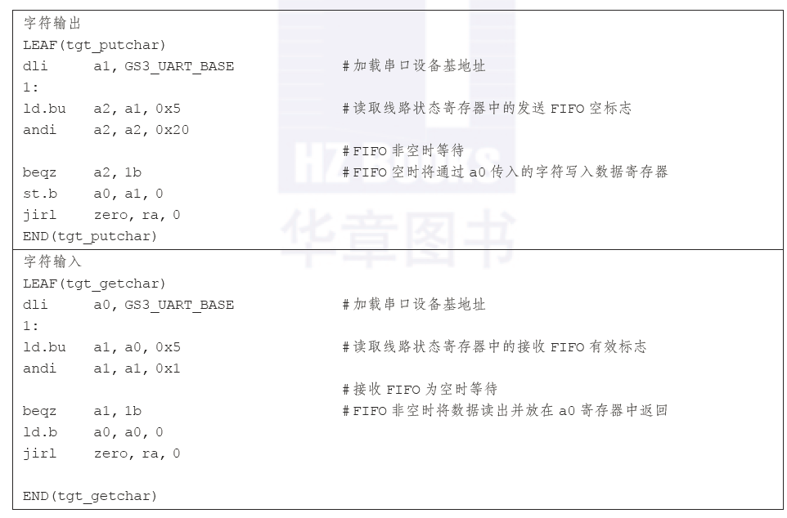
串口字符输入与输出

Slide 38
TLB初始化
TLB用于虚实地址转换
从TLB来看，LoongArch地址空间，分为窗口映射和TLB映射
在窗口映射中命中的地址，使用窗口直接映射的方式
其它未命中地址，全部使用TLB映射
对于BIOS，基本使用非映射空间，无需TLB转换
对于特别的地址转换需求，会借助TLB映射
0xC0000000 -> 0x40000000：对应显存等大IO空间

Slide 39
LoongArch的虚拟地址空间

Slide 40
TLB初始化代码
逐一清空每一个TLB项
需要使用时再填入正确映射（通过TLB Refill例外）
LoongArch中支持更简洁的初始化指令
INVTLB 0
越来越多的处理器不再需要软件初始化TLB
LEAF(CPU_TLBClear) dli a3, 0 dli a0, (1<<31) | (12 << 24) li a2, 64 1: csrwr a0, 0x10 addi.d a3, 1 addi.d a0, 1 tlbwr bne a3, a2, 1b jirl ra END(CPU_TLBClear) | 循环控制变量 设置页大小为4K，31位为1表示无效 TLB表项数 将表项写入编号为0x10的TLBIDX寄存器 增加循环变量 增加TLBIDX中的索引号 当前处理的TLB项索引号 操作TLB表

Slide 41
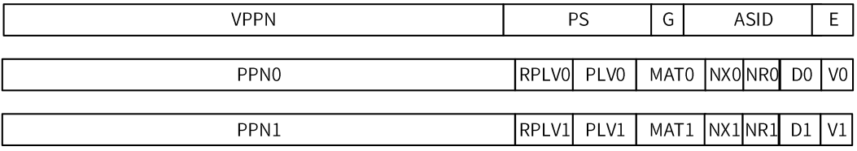
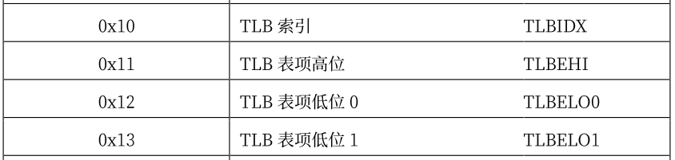
LoongArch的TLB及相关控制寄存器
TLB表项
全相联
32-64项
TLB控制寄存器

Slide 42
Cache初始化
复位后BIOS刚开始启动时，处理器从非缓存空间开始执行
上千拍完成一条指令的的取指和执行
Cache初始化后，跳转到Cache空间执行，全速流水
尽早完成Cache初始化，使用Cache地址执行能够大大提升启动速度
从Cache来看，逻辑地址空间，分为非缓存与缓存
LoongArch使用窗口进行映射，一般情况下，按以下的设置方式
0x90000000_00000000 – 0x9FFFFFFF_FFFFFFFF：Cached访问方式
0x80000000_00000000 – 0x8FFFFFFF_FFFFFFFF：Uncached访问方式
上述两个通过窗口来映射的空间，虽然访问的方式不同，但后面所映射的物理地址是相同的。
区别在于用Cache方式访问时，如果在Cache中失效会自动到实际的物理位置取回数据；而用Uncache方式，则不会在Cache中查找。Uncache一般用于IO访问
为什么用一个Cache地址进行写操作后，用同样的Uncache地址无法得到写入的值？

Slide 43
LoongArch的虚拟地址空间

Slide 44
一级Cache初始化代码
LEAF(godson2_cache_init) li a2, (1<<14) li a0, 0x0 1: CACOP 0x0, a0, 0x0 CACOP 0x0, a0, 0x1 CACOP 0x0, a0, 0x2 CACOP 0x0, a0, 0x3 addi.d a0, a0, 0x40 bne a0, a2, 1b jirl ra END(godson2_cache_init) | 64KB/4路，为Index的实际数量 a0表示当前Index 对4路Cache分别进行写TAG操作 每个cache行大小为64字节，以此增加Index
片上Cache容量越来越大，使得初始化时间越来越长
使用硬件资源在复位时对TLB、Cache等结构的初始化
大幅减少系统启动时间
龙芯3A2000以后的处理器都支持硬件初始化Cache

Slide 45
Cache指令及寄存器
Cache在功能上对用户程序时透明的，但对OS是可见的
以前硬件一般不对Cache做初始化，刚上电时Cache内容是乱的
需要软件把Cache初始化成任何访问都不命中
LoongArch的Cache指令，只能在核心态下使用
LoongArch的Cache指令通过OPCODE来表示具体的操作
包括初始化和维护一致性的操作

Slide 46
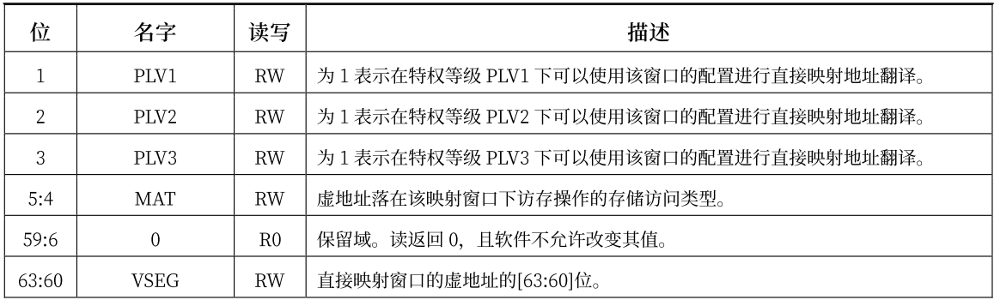
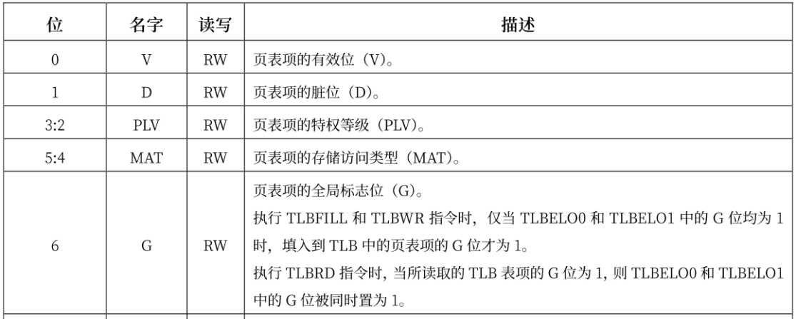
Cache算法配置
两位决定Cache算法
0-Uncached、1-Cached、2-Uncache ACC
对于窗口映射方式，由窗口配置寄存器的MAT域决定
其它部分由TLB表项决定

Slide 47
处理器核初始化后
CPU内部一片光亮，除了串口和BIOS接口，多数“门窗”都没开

Slide 48
计算机系统启动过程分析
处理器核初始化
总线接口初始化
设备探测及驱动加载
多核启动过程

Slide 49
内存接口初始化
到此为止，BIOS从 Flash读程序，写IO或控制寄存器器
相比Flash设备，内存接口的访问性能大大提升
内存接口的初始化与核内部件的初始化的差别
Cache/TLB的初始化主要是将内容设置为无效
内存接口的初始化针对接口控制
通过内存的SPD（并非必需），获取内存大小，类型，频率，延迟等各种信息
根据所得到的内存信息对控制器和内存进行设置
可能还有对于时序配合的信号训练
对内容并不关心（ECC内存除外，不初始化内容会导致ECC错）

Slide 50
内存控制器配置代码
将预先定义好的值写入内存控制器的相应寄存器中
内存控制器将自动对内存进行初始化配置
主要设置延迟、匹配阻抗等
初始配置之后，会再对内存信号进行训练
ddr2_config: add.d a2, a2, s0 dli t1, DDR_PARAM_NUM addi.d v0, t8, 0x0 1: ld.d a1, 0x0(a2) st.d a1, 0x0(v0) addi.d t1, t1, -1 addi.d a2, a2, 0x8 addi.d v0, v0, 0x8 bnez t1, 1b | a2为调用该程序时传入的参数，与s0之和用于表示初始化参数在FLASH中的基地址 t1用于表示内存参数的个数 t8为调用该程序时传入的参数，用于表示内存控制器的寄存器基地址 初始化的过程就是从FLASH中取数再写入内存控制器中的寄存器的过程

Slide 51
IO总线初始化
根据不同IO总线的需求进行针对性的初始化
通过初始化配置消除与具体实现相关的总线特性，保证软件兼容性
信号定义，硬件实现各不相同：HyperTransport、PCIE等
软件协议兼容PCI：配置空间、IO空间及Memory空间
龙芯3号中使用HyperTransport接口
地址划分：确定配置访问、IO访问及Memory访问的地址
设定DMA访问地址
对总线频率、宽度进行重新设置

Slide 52
总线接口初始化后
CPU内部一片光亮，“门窗”也已打开
但窗外还是一片漆黑

Slide 53
计算机系统启动过程分析
处理器核初始化
总线接口初始化
设备探测及驱动加载
多核启动过程

Slide 54
PCI协议下的工作流程
上世纪九十年代提出，软件结构被PCIE和HT等继承
配置空间、IO空间、Memory空间
通过配置空间探测总线设备
配置空间大部分情况下是对设备的属性进行刻画
在完成设备探测之后基本不再使用配置空间
对总线上的各个设备所需的地址空间进行分配
IO、Memory空间是真正使用设备功能时的地址空间
对于IO和内存统一编址的CPU，两者区别不大
使用分配好的空间对各个设备进行控制
主要是驱动程序加载
特点：
总线设备发生变化时无需修改软件
同一总线支持多个相同设备不会导致冲突

Slide 55
设备探测
使用配置空间：以HyperTransport的配置空间为例
高位地址访问不同设备，FDFE和FDFF是HT协议规定的
通过总线号、设备号及功能号可以遍历总线设备
Offset是设备内地址偏移，索引设备空间寄存器
通过规定的寄存器得到设备的唯一标识、设备类型等
Device ID、Vendor ID
通过基址寄存器（BAR）获取并对设备空间进行配置
IO设备需要使用的内存空间

Slide 56
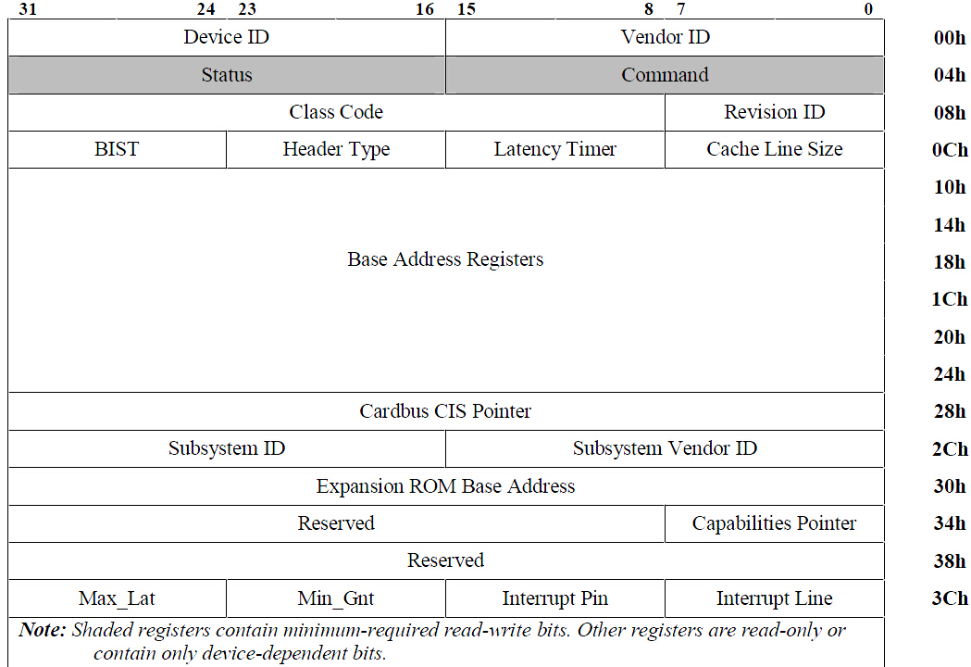
设备配置空间寄存器分布
一般放在IO控制器上（如PCIE控制器）
所有设备的空间分布都一致
Vender ID：Intel为0x8086，龙芯为0x0014
Device ID：为全0或全1表示没有设备

Slide 57
地址空间分配
基址寄存器（BAR）
向该寄存器写入全1，读出再判断0的个数来获取空间需求
再向该寄存器写入分配好的基地址供设备进行命中判断
每个设备地址空间为2的幂次方对齐
先收集所有的设备空间信息
按照大小排序
根据顺序分配基地址，以减少空间碎片

Slide 58
PCI设备的探测
将初始总线号、初始设备号、初始功能号设为0；
使用当前的总线号、设备号、功能号组成一个配置空间地址，这个地址的构成如图7.3所示，使用该地址，访问其0号寄存器，检查其设备识别号；
如果读出全1或全0，表示无设备；
如果该设备为有效设备，检查每个BAR所需空间大小，并收集相关信息；
检测其是否为多功能设备，如果是则将功能号加1重复扫描，执行第2步；
如果该设备为桥设备，则给该桥配置一个新的总线号，再使用该总线号，从设备号0、功能号0开始递归调用，执行第2步；
如果设备号非31，则设备号加1，继续执行第2步；如果设备号为31，且总线号为0，表示扫描结束；如果总线号非0，则退回上一层递归调用；

Slide 59
PCI设备探测过程
对多功能设备扫描FUNC
可以有更多的地址空间BAR
对桥设备递归调用该过程
如南桥上有很多设备
遍历整个总线获得所有设备信息
同时对设备地址空间大小进行排序
再次遍历对每个设备空间进行配置
把设备地址空间的信息传递给设备驱动程序，设备驱动程序使用配置好的设备地址空间

Slide 60
地址空间分配示例
设备内部的地址空间，CPU通过Uncache或IO指令访问
配置空间扫描后得到的设备及空间需求
最终的地址空间分配
设备号 | 名称 | BAR号 | 大小
1 | USB控制器 | 0 | 4KB
2 | 显示控制器 | 0 | 128MB
 |  | 1 | 64KB
3 | 网卡控制器 | 0 | 4KB
 |  | 1 | 16KB
设备号 | 名称 | BAR号 | 大小 | 起始地址 | 结束地址
1 | USB控制器 | 0 | 4KB | 0x48015000 | 0x48015FFF
2 | 显示控制器 | 0 | 128MB | 0x40000000 | 0x47FFFFFF
 |  | 1 | 64KB | 0x48000000 | 0x4800FFFF
3 | 网卡控制器 | 0 | 4KB | 0x48014000 | 0x48014FFF
 |  | 1 | 16KB | 0x48010000 | 0x48013FFF

Slide 61
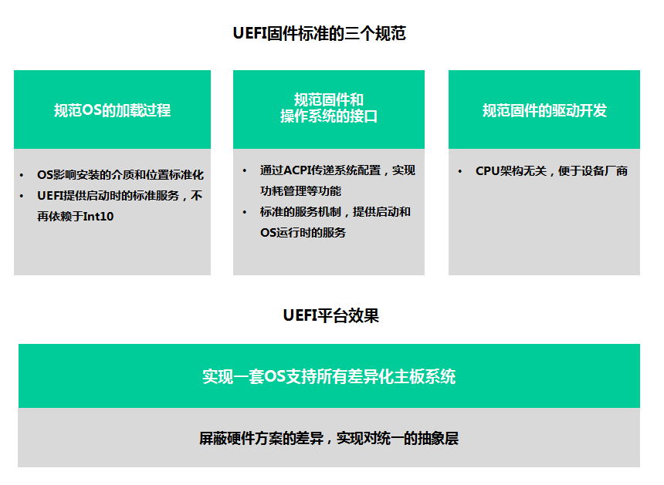
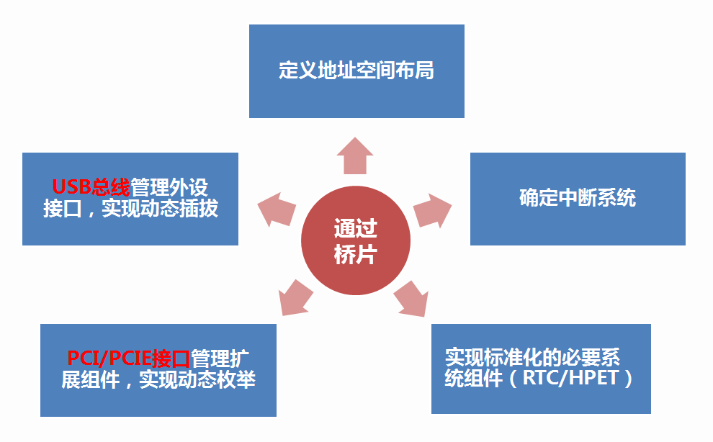
实现OS二进制兼容统一系统架构
跨代兼容、增量式
创新的指令集
标准化的全局
地址空间布局
标准化的中断系统
（中断路由和编程模型）
编程接口标准化的
多核与互联架构
可动态枚举的扩展组件GPU/Raid等
动态插拔的外设接口
U盘/打印机
桥片确定系统架构
BIOS规范系统架构

Slide 62
计算机系统启动过程分析
处理器核初始化
总线接口初始化
设备探测及驱动加载
多核启动过程

Slide 63
多核初始化
一个核执行主流程，其它核仅负责私有部件的初始化
主核：核内私有部件、片内共享部件、总线接口
从核：核内私有部件
通过核间通信机制进行同步
串口初始化后，通知从核，开始打印输出
共享Cache初始化后，通知从核，开Cache执行
内存初始化后，通知从核，可以读写内存
可以通过并行化共享部件初始化的方法来加速启动
每个核初始化一部分共享Cache
每个核执行不同的初始化：Cache、内存、接口

Slide 64
核间通信机制
核间中断机制，以龙芯3A为例
每个核有32个不同的中断可供软件使用
可以约定为不同核产生的中断，或者对应不同事件
信箱寄存器（查询方式）
多个寄存器供传递参数及特殊事件
名称 | 读写权限 | 描述
IPI_Status | R | 32位状态寄存器，被置1且对应位使能情况下，处理器核中断线被置位
IPI_Enable | RW | 32位使能寄存器，控制对应中断位是否有效
IPI_Set | W | 32位置位寄存器，往对应的位写1，则对应的STATUS寄存器位被置1
IPI_Clear | W | 32位清除寄存器，往对应的位写1，则对应的STATUS寄存器位被清0
MailBox0 | RW | 缓存寄存器，供传递参数使用
MailBox01 | RW | 缓存寄存器，供传递参数使用
MailBox02 | RW | 缓存寄存器，供传递参数使用
MailBox03 | RW | 缓存寄存器，供传递参数使用

Slide 65
多核唤醒
内核启动过程中，会将从核逐一加入系统管理
这一过程称之为“唤醒”
唤醒中主从核的运行
主核：将从核需要运行的程序指针、参数写入信箱寄存器。等待从核被唤醒
从核：轮询信箱寄存器，发现非零值则跳转执行。执行完相关的程序后，通过信箱寄存器通知主核
主核：收到信箱寄存器通知后，继续下一个核的唤醒或其它操作

Slide 66
BIOS完成上述工作后
从硬盘从把内核取到内存（DMA或PIO），并跳转到内核地址，由内核负责后续计算机控制
BIOS要把基本的硬件参数通过BIOS与内核接口（如ACPI接口）传递给内核
Intel定义的UEFI 和ACPI接口是保证PC跨代兼容的重要原因
内核根据预设的（如启动X系统）或临时的（如打开PPT）用户需求，把相关程序取到内存执行
内核通过进程方式调度CPU，通过虚拟存储管理管内存，通过设备驱动管IO

Slide 67
小结
CPU刚上电时，硬件只对必要的状态进行复位
除了从PC到BIOS接口有一丝光亮，其它都是漆黑一片
从0x1C000000取第一条指令时要绕过Cache和TLB
软件初始化必要的调试接口：指示灯、蜂鸣器、串口
从SPI接口（约为33MHz）取指，每拍一位，32拍才取回一条指令，CPU要1000拍才执行一条指令；CPU内部有些朦胧的光亮
Load/Store指令访问IO接口的控制寄存器与访问内存有不同的含义
软件初始化CPU内部
先初始化Cache，CPU可以高速运行；再打开TLB，访问地址空间更大
CPU内部一片光明，但外部还是漆黑一片
软件初始化内存控制器
通过I2C总线读取内存条信息
内存控制器参数太多，主要是从BIOS空间读取内存参数并写入内部控制寄存器
DDR4 3200每传输一位数据只有0.3ns，电信号只能在主板上行进4-5cm
内存是CPU的后花园，这时CPU通往后花园的路已经打通

Slide 68
小结
软件初始化IO接口
PCI协议：上世纪九十年代提出，软件结构被PCIE和HT等继承
配置空间：通过配置空间探测总线设备，配置空间大部分情况下是对设备的属性进行刻画；CPU通过对设备空间的扫描发现所有IO控制器；
IO空间、Memory空间：驱动程序真正使用设备功能时的地址空间；对于IO和内存统一编址的CPU，两者区别不大；
总线设备发生变化时无需修改软件，同一总线支持多个相同设备不会导致冲突
Intel的厉害之处：PCI协议使得硬件能自动识别IO设备并加载驱动程序；UEFI协议使得最新的CPU可以运行十年前的操作系统；X86指令系统使得最新的CPU可以运行几十年前的应用程序
唤醒其它处理器核，进入多核状态
多核之间通过信箱等方式通信
信箱可以是内存单元，也可以是CPU内部寄存器
至此，CPU内部光明一片，对外四通八达

